Slide 1
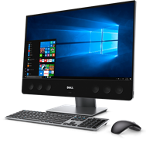
SĂNĂTATEA ŞI SECURITATEA MUNCII

Slide 2
GLOSAR DE TERMENI
Boală profesională-afecţiune care se produce ca urmare a exercitării unei meserii sau profesiuni, cauzată de agenţi nocivi fizici, chimici sau biologici, caracteristici locului de muncă, precum şi de suprasolicitarea diferitelor organe sau sisteme ale organismului în procesul de muncă.
Echipament individual de protecţie totalitatea mijloacelor cu care este dotat fiecare participant la procesul de muncă pentru a fi protejat împotriva acţiunii factorilor de risc de accidentare şi îmbolnăvire profesională.
Accident de muncă-vătămarea violentă a organismului, precum şi intoxicaţia acută profesională, care au loc în timpul procesului de muncă sau în îndeplinirea îndatoririlor de serviciu, indiferent de natura juridică a contractului în baza căruia se desfăşoară activitatea şi care provoacă incapacitate temporară de muncă de cel puţin 3 zile, invaliditate ori deces.

Slide 3
PRIM AJUTOR DE BAZĂ
VICTIMA NU RESPIRĂ ŞI NU ARE PULS.
Primul gest în aceasta situaţie este anuntarea la 112 după care începem resuscitarea cardio-pulmonară. Dacă victima nu respiră, nu are puls, se începe ventilaţia artificială şi compresiunile toracice. Ele se execută succesiv.
În cazul în care sunteţi singurul salvator, raportul ventilaţie masaj cardiac trebuie să fie de 2:15, acest lucru repetându-se timp de un minut;
În cazul în care sunteţi doi salvatori, acest raport trebuie sa fie de 1:5. Se execută 10 cicluri după care se face reevaluarea pacientului.
Fiecare ciclu se începe cu ventilaţia artificială şi se termină cu ventilaţie.

Slide 4
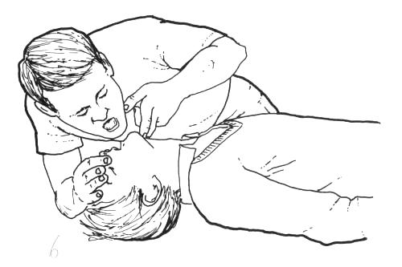
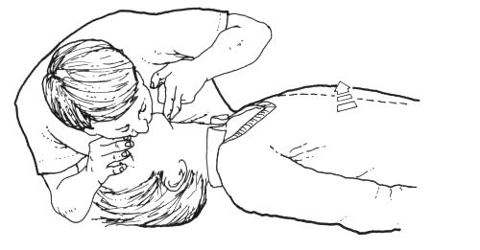
Tehnica ventilatiei artificiale
Îngenuncheaţi lânga pacient. Cu capul victimei în hiperextensie se menţine gura uşor întredeschisă cu o mână, în timp ce cu cealaltă se susţine fruntea şi se pensează nasul. Se inspiră profund aer.
Se aşează etanş gura pe gura victimei, şi se insuflă aer timp de 2-3 secunde. În acelaşi timp se verifică dacă toracele se ridică atunci când insuflăm.
Fiecare respiraţie trebuie să fie suficient de puternică astfel încât toracele să se ridice. Ţineţi capul în hiperextensie cu barbia ridicată îndepărtând gura de la gura victimei şi lăsaţi ca toracele pacientului să revină. Volumul de aer pe care îl insuflăm este mai important decât ritmul în care îl administrăm.

Slide 5
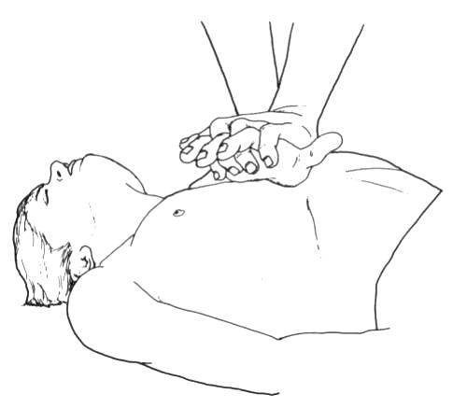
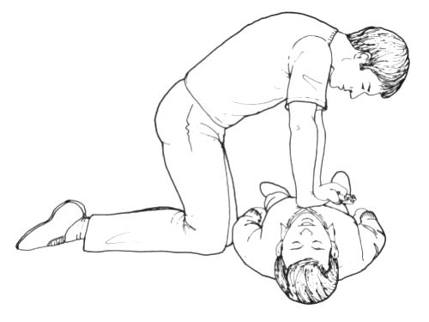
Tehnica masajului cardiac extern
Cu victima aşezată pe spate pe un plan dur se localizează punctul de compresie situat în partea inferioară a sternului. Degetul inelar merge de-a lungul rebordului costal pâna la locul de întâlnire a coastelor. La acest nivel lângă acest deget se aşează alte două degete, respectiv degetul mijlociu şi cel arătător, după care aşezăm podul palmei celeilalte mâini, tangent la cele două degete plasate pe piept; acesta este locul în care trebuie făcute compresiunile toracice.
Se îngenunchează lângă victimă, se fac două ventilaţii, după care se găseşte punctul de reper. Se aşează cealaltă mână (cea cu care s-a făcut reperarea), peste mâna situată pe stern, fără ca degetele să se sprijine pe torace.
Cu coatele întinse, cu braţele perpendicular pe stern, linia umerilor să fie paralelă cu linia longitudinală a pacientului, se fac compresiunile astfel încât să înfundăm sternul cu o adâncime de aproximativ 4-5 cm (numărând cu voce tare, “şi 1 şi 2 şi 3 şi 4 şi 5’’). Frecvenţa compresiunilor externe trebuie să fie de 80-100 / min.

Slide 6
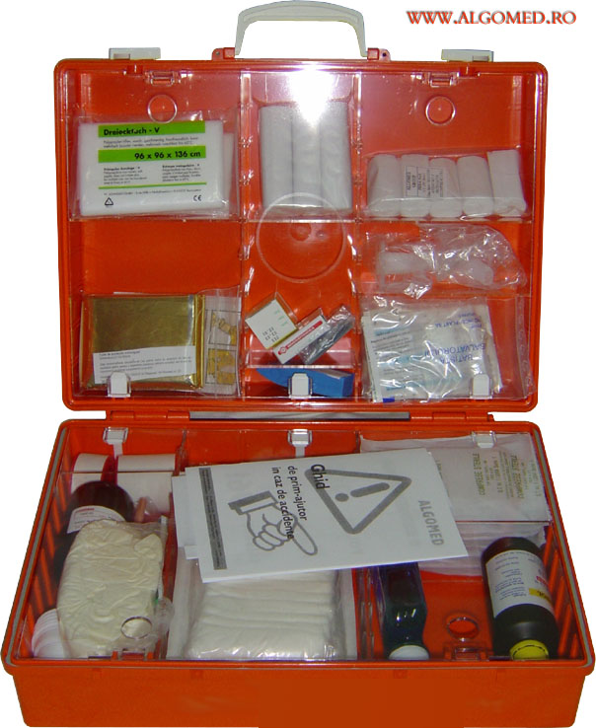
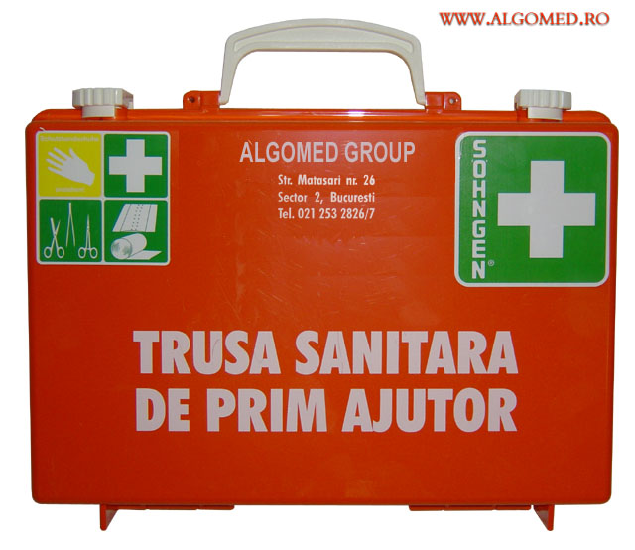
TRUSĂ DE PRIM AJUTOR

Slide 7
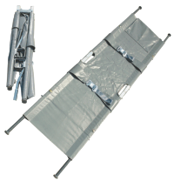
BRANCARDĂ DE PRIM AJUTOR
• Structurã din duraluminiu • Husã din PVC ignifug pe suport textil • Usor de curãtat si dezinfectat • Mânere telescopice • Greutate cca. 7,6 Kg • Fabricatã conform DIN 13024

Slide 8
Urmariti pe youTube
https://www.youtube.com/watch?reload=9&v=yLzb_Vw1IUg

